Slide 1
经济学原理
史宇鹏
中央财经大学经济学院
shiyupeng@cufe.edu.cn

Slide 2

竞争市场中的企业

Slide 3
本章概览
完全竞争市场特点
企业的利润最大化条件
完全竞争企业和市场的短期与长期供给曲线

Slide 4
完全竞争市场的特点
完全竞争市场有以下特点：
  市场中有许多买者和许多卖者
    每个买家和卖家都是price-taker
  各个卖者所提供的物品大体上是相同的
    市场上只有一个价格
  企业可以自由地进入或退出市场
    长期中zero profit

Slide 5
企业的利润最大化行为
利润等于收益减去成本
  成本上一章已经讲过，下面对收益进行进一步分析
企业的总收益等于销售价格乘以销售量
TR = (P × Q)
总收益与产量同比例变化

Slide 6
企业的收益
平均收益（average revenue）告诉我们企业从普通一个单位产品销售中得到了多少收益
平均收益等于总收益除以销售量

Slide 7
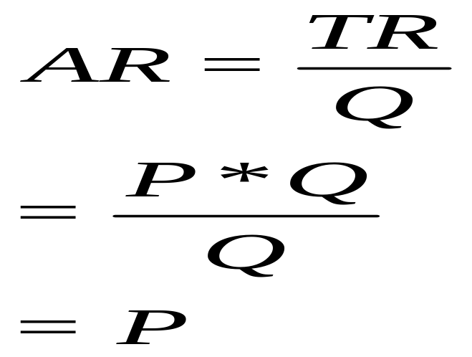
竞争企业的收益
当市场只有一个价格时，平均收益就是企业的价格。因此，在完全竞争市场中, 平均收益 等于物品的价格。

Slide 8
企业的边际收益
边际收益（marginal revenue）是增加一个单位销售量所引起的总收益变化
MR =ΔTR/ΔQ
对竞争企业来说，边际收益等于物品的销售价格

Slide 9
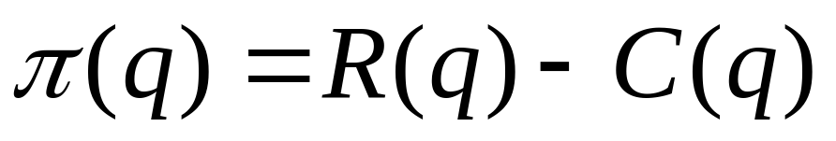
企业的利润最大化行为
我们可以用一个统一的公式来计算企业的利润最大化行为，不论它是在哪一种市场
  企业的利润(π) = 总收益 – 总成本
  这里面的变量有利润，收益和成本，都是企业产量的函数。因此，企业的利润公式如下：
对上述问题的求解，即求出利润最大化时的产量水平，我们可以用代数来求解此问题
Notes:
8

Slide 10
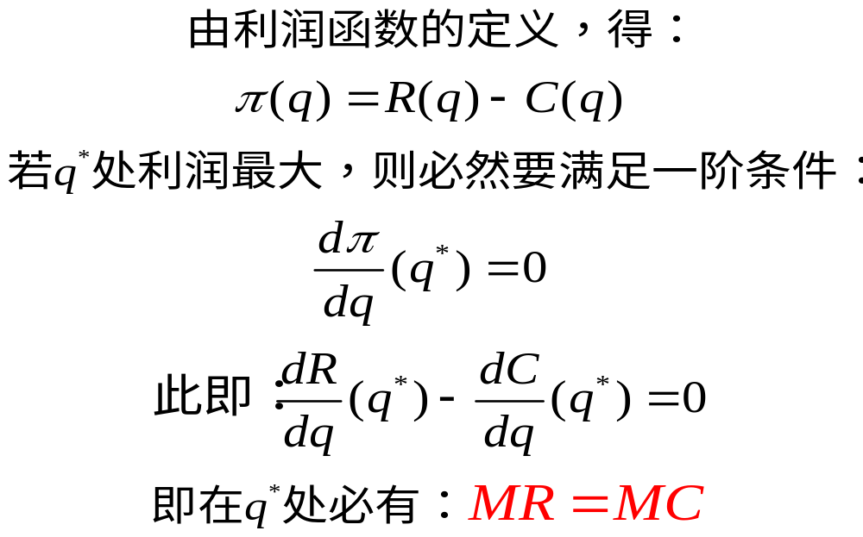
利润最大化行为：代数分析

Slide 11
竞争性厂商的利润最大化行为
单个竞争性厂商面临的需求曲线是一条水平线
  单个企业对市场价格没有影响
市场需求曲线是一条向下倾斜的曲线
  表明市场上所有消费者的总需求会因为商品的降价而增加
参见下图：

Slide 12
竞争性厂商与市场的需求曲线
Price
Firm
Price
Industry
S
$4
d
$4
D
100
200
Output
100
Output

Slide 13
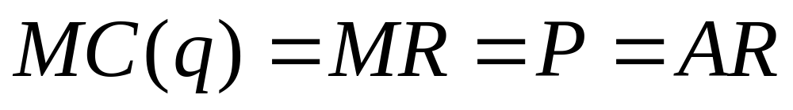
竞争性厂商的需求曲线
对于完全竞争厂商来说，它面临的需求曲线既是它的边际收益曲线，又是它的平均收益曲线
因此，它的利润最大化产量决定于下面的公式：
Notes:
28

Slide 14
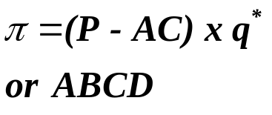
短期中的产量决定
MC
60
Price
50
q₁ < q*所损失的利润
q₂ > q*所损失的利润
D
A
40
AR=MR=P
ATC
C
B
30
AVC
q1 : MR > MC
q2: MC > MR
q0: MC = MR 但是
MC 下降
在q*: MR = MC
同时 P > ATC
20
10
0
1
2
3
4
5
6
7
8
9
10
11
q₀
q₁
q*
q₂
Output
Notes:
36

Slide 15
MC
ATC
Price
B
C
D
P = MR
在 q*: MR = MC
并且 P < ATC
亏损 =（ P- AC) x q* 或 ABCD的面积
A
AVC
F
E
面临亏损，厂商还会继续生产吗?
q*
Output
Notes:
39

Slide 16
短期中企业的产量决定
总结1：盈利与亏损
  当 MC = MR 时，厂商利润最大
  当 P > ATC 时，企业盈利
  当 P < ATC 时，企业亏损
总结2：生产与停产
  当不存在沉没成本时，企业的经济成本用ATC衡量
  当存在沉没成本时，企业经济成本用AVC衡量
  因此，只要市场价格低于经济成本，企业都应该停产
一般情况下，我们不区分固定成本和沉没成本，因此认为低于AVC的价格下，企业会停止生产（shut down）
Notes:
40

Slide 17
企业的短期供给曲线
Price
企业会选择P = MR = MC来进行生产
只要P > AVC.
供给曲线是AVC之上的MC
MC
S
P₂
ATC
P₁
AVC
P = AVC
q₁
q₂
Output
Notes:
46

Slide 18
短期市场供给曲线
MC₃
短期市场供给曲线是
各厂商供给曲线横向加总；
市场的供给弹性为正
S
P
MC₁
MC₂
P₃
P₂
P₁
Q
2
4
5
7
8
10
15
21
Notes:
64

Slide 19
企业长期生产的产量选择
短期内，一种或多种投入是固定的，长期内所有生产要素都可以投入
按照完全竞争市场的定义，我们认为行业可以自由地进入与退出。
进入和退出某个行业是与经济利润（economic profit）密切相关的。
Notes:
78

Slide 20
长期竞争均衡
零利润（Zero Economic Profits）
  若R > wL + rk，经济利润为正
  若R = wL + rk，零经济利润, 但是表明厂商获得了一个合理的收益率，厂商所在的行业是竞争性的。这也表明厂商投资在别的地方也最多得到这么多的收益。
  若R < wl + rk，就应该考虑退出（exit）市场

Slide 21
完全竞争企业的短期与长期供给曲线
根据上面分析，我们可以得出以下结论：
短期供给曲线
  边际成本曲线在平均可变成本曲线以上的那一部分。
长期供给曲线
  边际成本曲线位于平均总成本曲线之上的那一部分。

Slide 22
长期竞争均衡
进入与退出
  短期中的正利润刺激厂商在长期中增加产量并获得利润.
  利润的存在会吸引其他生产者进入该行业.
  随着更多的生产者进入，行业供给曲线右移，产量增加，价格下降.
  这个过程会持续进行，一直到市场中各企业只能得到零经济利润。
亏损的情况与此相反
Notes:
89

Slide 23
长期竞争均衡 – Profits
Profit attracts firms
Supply increases until profit = 0
Price
Firm
Price
Industry
S₁
LMC
$40
P₁
LAC
S₂
$30
P₂
D
q₂
Output
Q₁
Q₂
Output

Slide 24
长期竞争均衡– Losses
Losses cause firms to leave
Supply decreases until profit = 0
Price
Firm
Price
Industry
LMC
S₂
LAC
$30
P₂
S₁
$20
P₁
D
q₂
Output
Q₂
Q₁
Output

Slide 25
长期竞争均衡
所有厂商都实现了利润最大化
  MR = MC
没有企业愿意退出或进入该行业
  零经济利润
市场供需平衡
  Q_{s} = Q_{d}
Notes:
93

Slide 26
行业的长期供给曲线
长期供给曲线的形状决定于行业产量变化会对投入价格产生什么样的影响程度。
为确定长期供给曲线，我们作如下假定:
  所有厂商都使用现有的生产技术
  当行业产量发生变化时，投入品市场条件不发生变化
Notes:
101

Slide 27
成本不变行业的长期供给曲线
需求增加
→市场价格上升
→企业增加产量，但成本曲线不变；新厂商被吸引过来
→供给增加
→市场价格下降
Q₁ 增加到 Q₂.
长期供给曲线为S_{L} = LAC.
产量变化对投入品价格没有影响
$
$
MC
AC
S₁
S₂
P₂
P₂
P₁
P₁
S_{L}
D₁
D₂
q₁
q₂
Output
Q₁
Q₂
Output

Slide 28
成本不变行业的长期供给曲线
投入品价格不会发生变化
  厂商成本曲线不会发生变化
成本不变行业的长期供给曲线是水平线
价格固定在产出的长期最小平均成本处
Notes:
100

Slide 29
成本递增行业的长期供给
由于投入品价格的上升，
长期均衡出现在一个较高的价格水平
长期供给曲线向上倾斜
$
SMC₂
$
SMC₁
S₁
S₂
LAC₂
S_{L}
P₂
LAC₁
P₂
P₃
P₃
P₁
P₁
D₁
D₂
q₁
q₂
Output
Q₁
Q₂
Q₃
Output

Slide 30
成本递减行业的长期供给
成本递减行业的长期供给曲线是向下倾斜的。

Slide 31
成本递减行业的长期供给
$
$
S₁
S₂
SMC₁
SMC₂
LAC₁
P₂
LAC₂
P₂
P₁
P₁
P₃
P₃
S_{L}
D₁
D₂
q₁
q₂
Output
Q₁
Q₂
Q₃
Output

